Slide 1
Bancomatul vesel nr. 79
Echipa Bancherilor Trăzniţi

Slide 2
Să facem cunoştinţă cu Bancherii Trăzniţi…

Slide 3
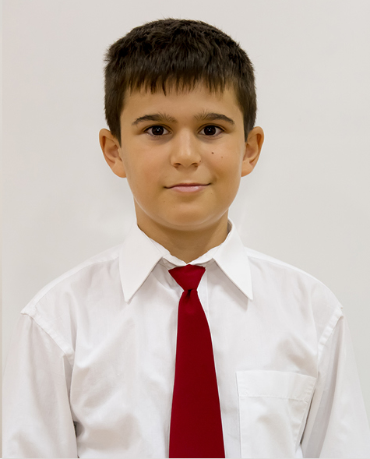
Bogdan Bertianu – acesta sunt eu
Eu sunt Bogdan şi am 10 ani!
Este prima oară când particip la Olimpiada micilor bancheri! Este un concurs care îmi place foarte mult deoarece am avut ocazia să asimiliez primele mele cunoștințe, din domeniul financiar bancar.
De asemenea, mi-a plăcut foarte mult sa lucrez împreună cu colegii mei la macheta Bancomatului Vesel, sub îndrumarea d-nei profesoare.
Pasiunile mele sunt: calculatorul, cititul, matematica, baschetul, engleza, karate, schiul

Slide 4
Bogdan Bertianu – iată cum am contribuit eu
Eu sunt Bogdan şi am 10 ani
Am furnizat materialele necesare confecţionării machetei şi am pictat cu albastru pentru că este culoarea mea preferată. Eu am asigurat alimentarea bancomatului cu bani, glume şi citate celebre. Alături de colegii mei, am participat la finisare.
De asemenea, sunt una dintre “vocile interioare”.

Slide 5
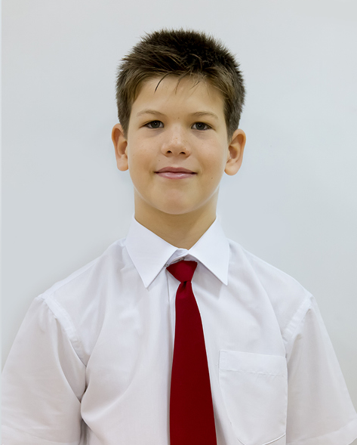
Matei Stănuca – câteva cuvinte despre mine
Eu sunt Matei şi am 9 ani!
“Bancomatul vesel” este proiectul echipei mele sub îndrumarea doamnei prof. Florentina Palcău.
Îmi place să cheltuiesc, dar acum înţeleg rostul economiilor. Studiind “Educaţia financiară” am aflat modalităţi de economisire a banilor şi îmi doresc să reuşesc să fac asta. Sunt foarte fericit că am ajuns să particip la Olimpiada Micilor Bancheri şi că am avut ocazia să lucrez la acest proiect.
Pasiunile mele sunt: fotbalul, cititul, geografia, engleza

Slide 6
Matei Stănuca – iată ce am lucrat eu
Eu sunt Matei şi am 9 ani!
Am confecţionat macheta folosind tehnica “papier mâché”, apoi am ales să colorez cu roşu pentru că-mi place si cred că este o culoare veselă. Am pregătit rola de chitanţe pe care am scris citate, glume. Am colaborat şi la tastatură, am participat la jocuri de rol. Şi, bineînţeles, mi-am pregătit prezentarea. Acesta sunt eu, iar aceasta este opera echipei mele! Sperăm că v-a plăcut şi şi-a atins scopul: v-a înveselit!

Slide 7
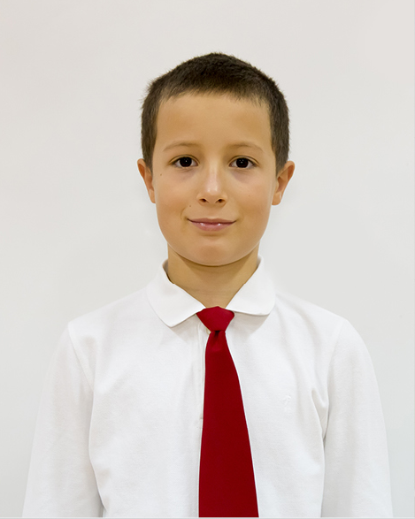
Matei Zidaru – cine sunt eu
Eu sunt Matei şi am 10 ani!
Deşi îmi plac concursurile, este prima oară când particip la această Olipiadă. Pe parcursul proiectului am învăţat multe lucruri noi şi, bineînţeles, ne-am distrat. Credeam că banii sunt ceva simplu, dar am înţeles că fac parte dintr-un sistem foarte complex.
Pasiunile mele sunt: inotul, atletismul, cititul, matematica, engleza, istoria, geografia, fotbalul

Slide 8
Matei Zidaru – aceasta este contribuţia mea
Eu sunt Matei şi am 10 ani!
Bancomatul vesel, macheta, a început cu un desen simplu pe care l-am dezvoltat în timp ce-l făceam împreună cu ceilalţi colegi şi cu doamna profesoară Palcău. Am ales culorile care ne plac si ce materiale am găsit pe acasă. La final bancomatul chiar a prins glas, noi fiind pe rând vocea lui sau clienţii.
Chiar dacă a ieşit ceva distractiv, noi ne-am luat treaba în serios. Sperăm să vă placă ce a ieşit!

Slide 9
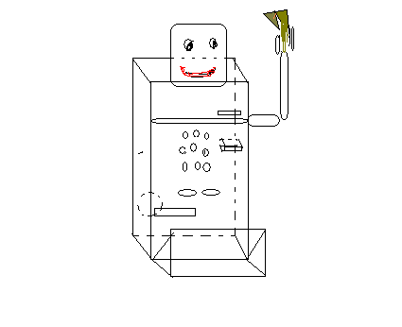
Cum a inceput totul
“I have a dream..”

Slide 10
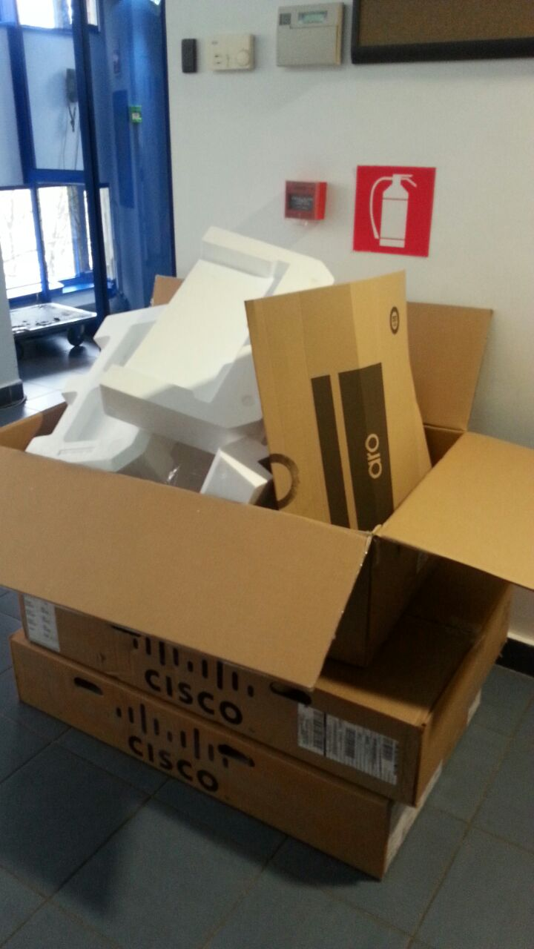
Schiţa o avem, dar cum construim obiectul?
Traznitii gasesc inspiratie acolo unde te astepti mai putin…

Slide 11
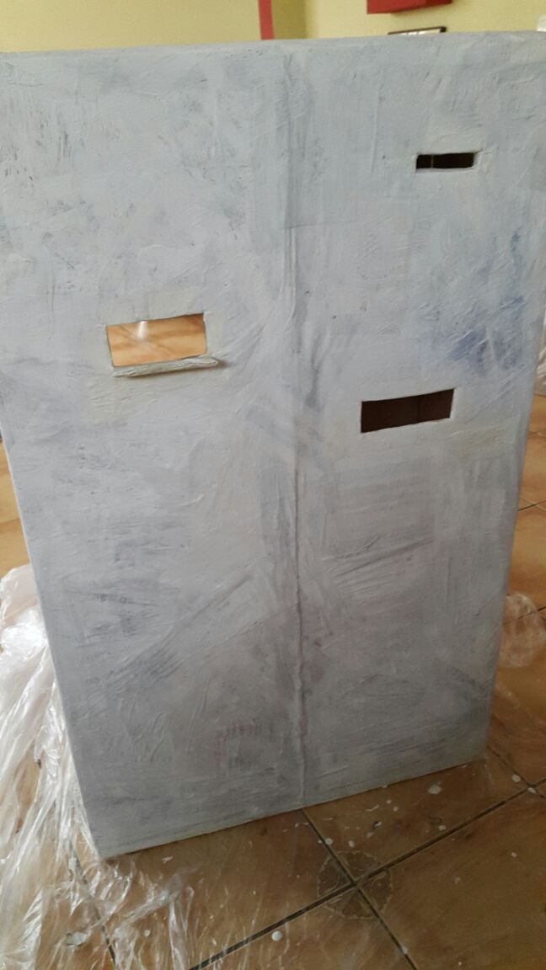
Tehnicile noi se învaţă greu...
Prima experienţă cu papier mache... Epuizantă ☺

Slide 12
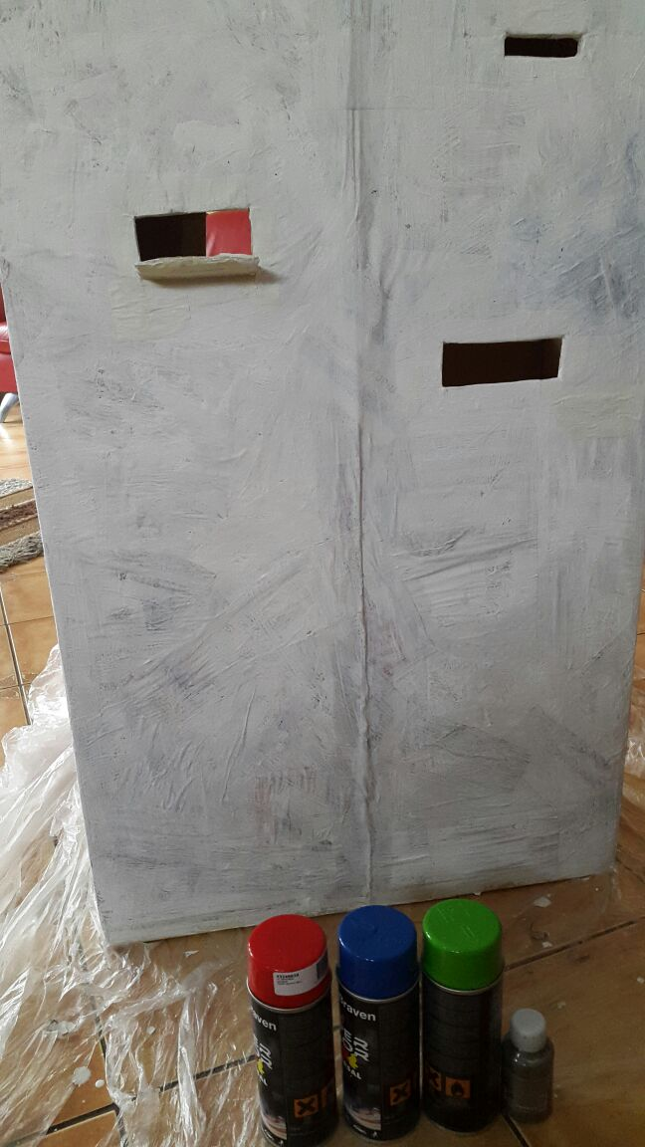
Culoarea transformă radical situaţia
Leonardo da Vinci a fost şi inventator şi arhitect şi pictor...de ce să nu încercăm şi noi să-i urmăm exemplul?

Slide 13
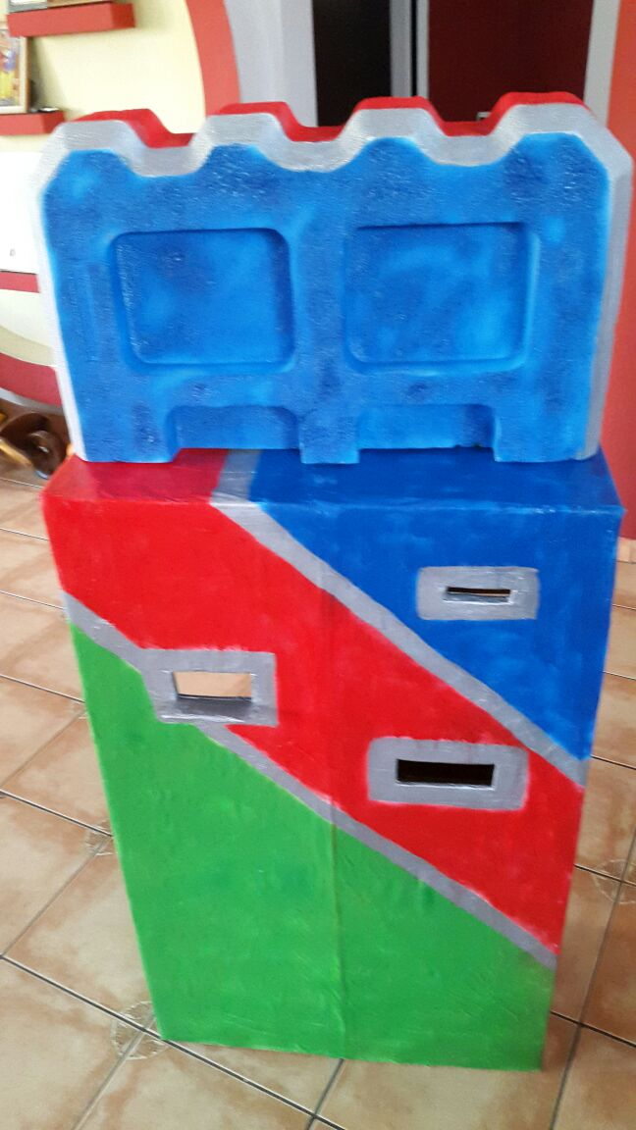
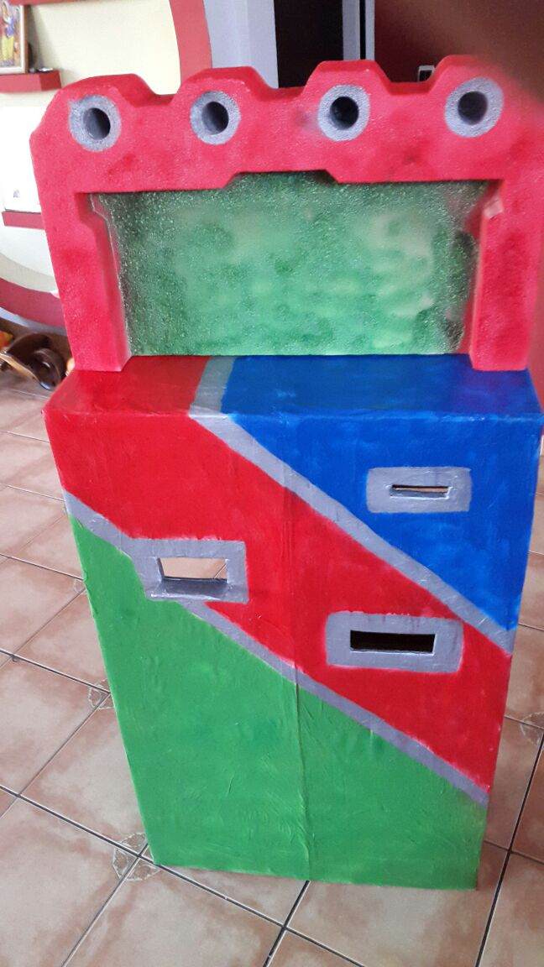
Obiectul începe să capete o formă
Mai bine acum, dar încă departe de imaginaţia noastră...

Slide 14
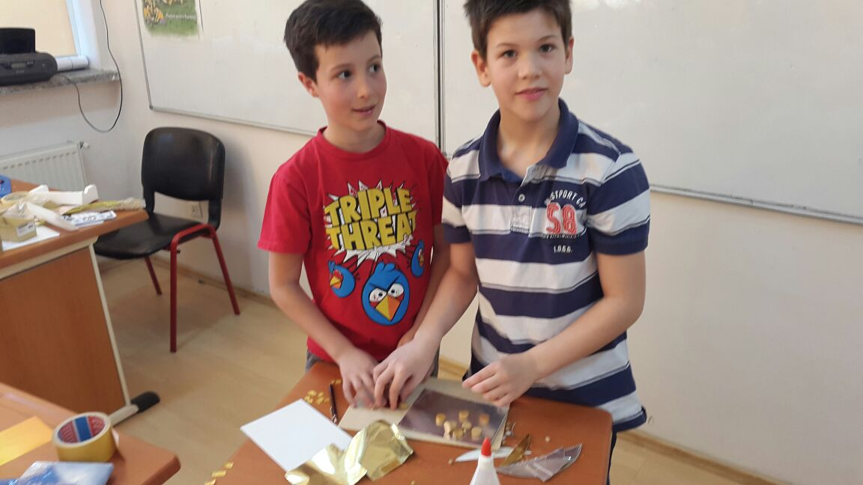
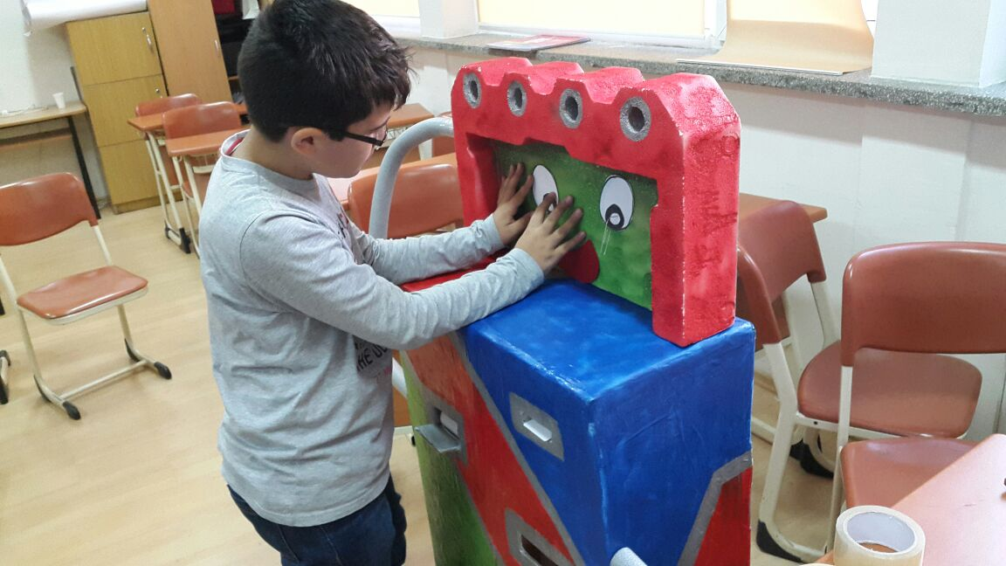
Lucrăm împreună

Slide 15
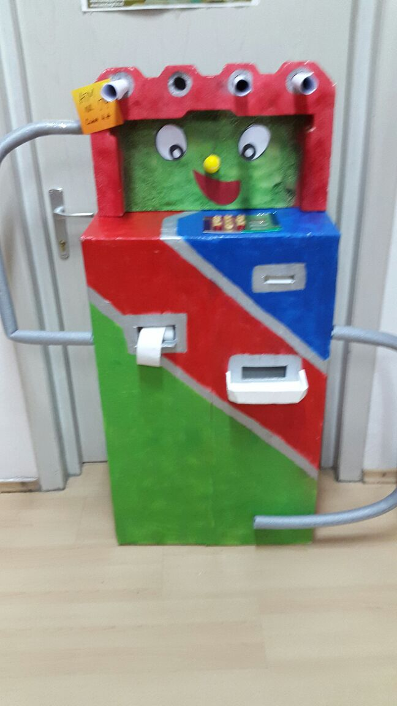
Obiectul începe să capete o formă
Bancomatul nostru cel trăznit gândeşte şi zâmbeşte

Slide 16
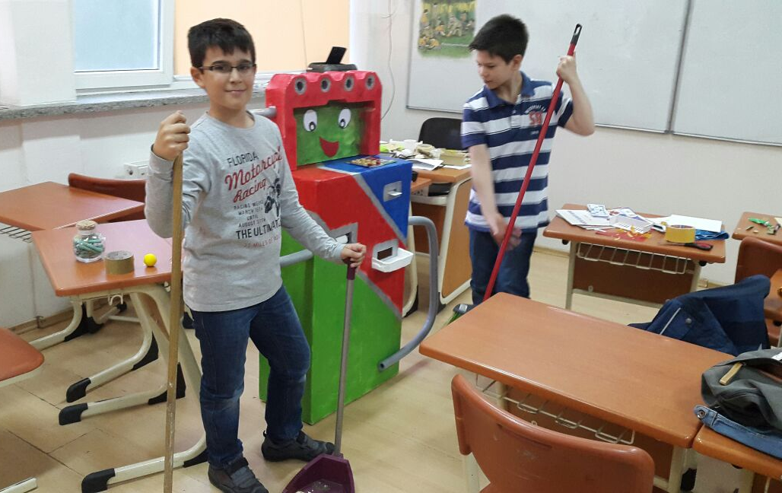
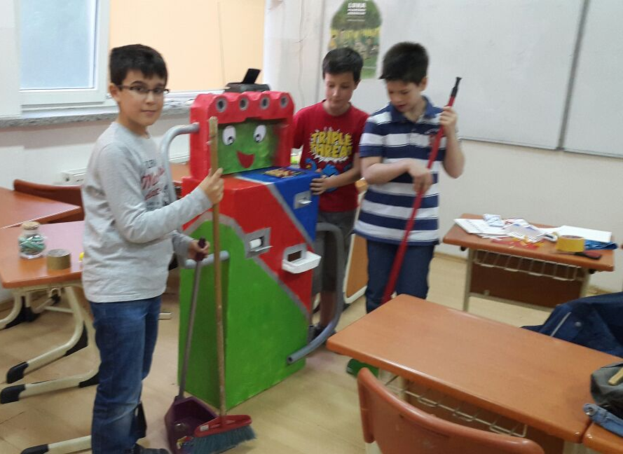
Partea care le place cel mai puţin trăzniţilor ☺

Slide 17
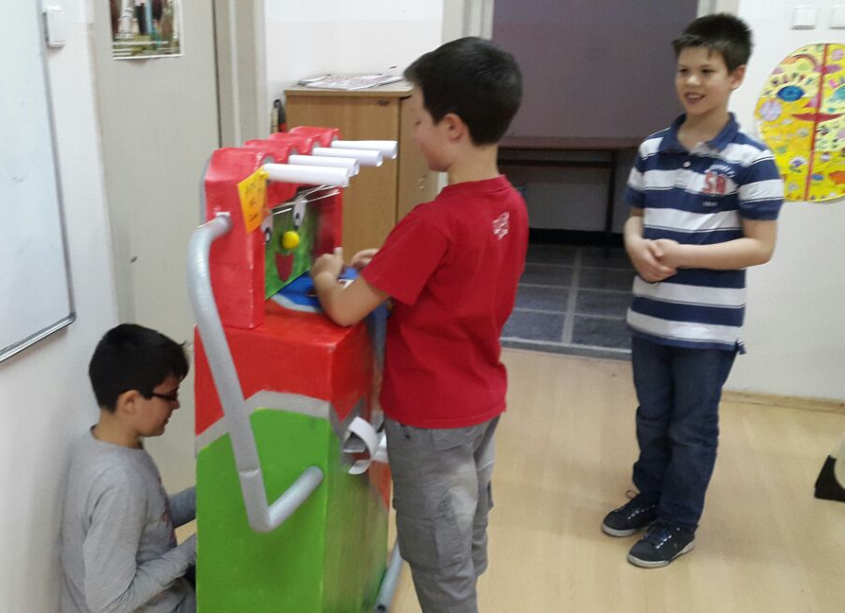
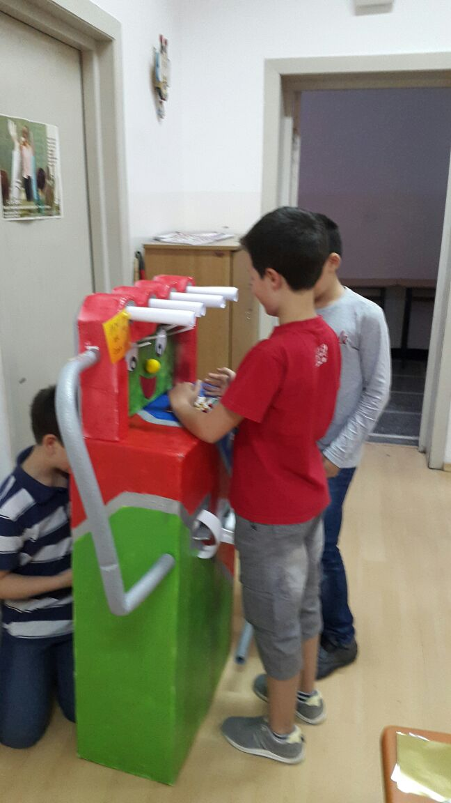
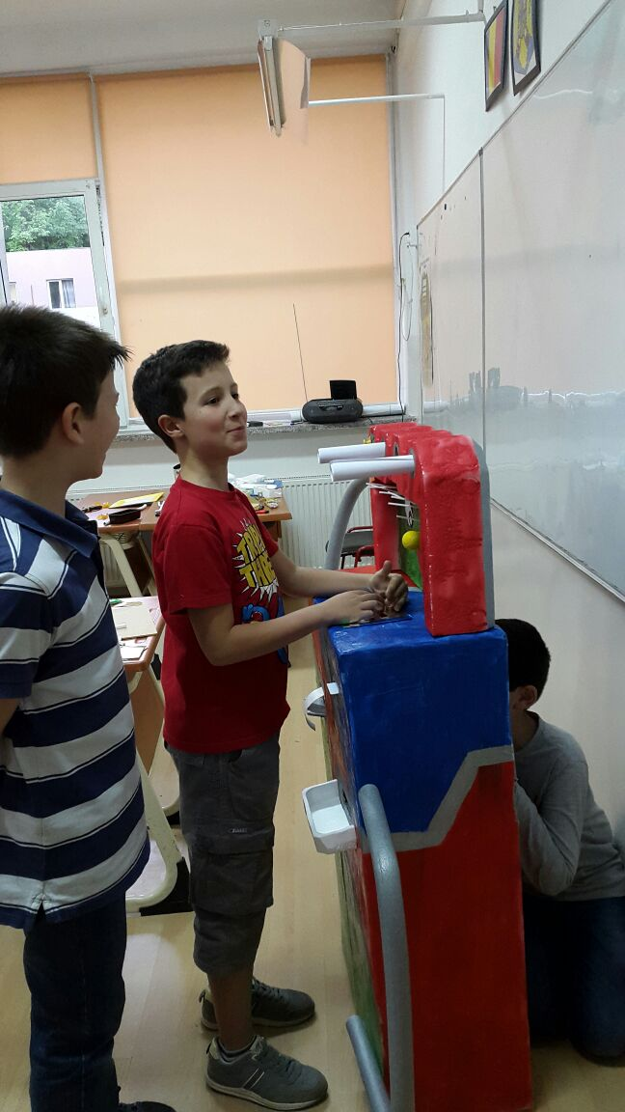
...şi cea care le place cel mai mult ☺

